Slide 1

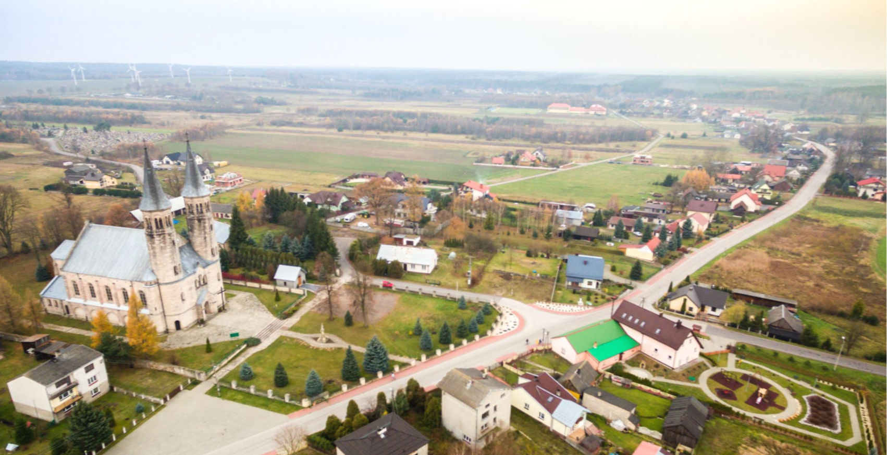


STRATEGIA ROZWOJU GMINY SMYKÓW NA LATA 2023-2030

Slide 2


OPRACOWANIE:
CENTRUM KREACJI I STRATEGII
INTERAKCJA Sp. z o.o.
z siedzibą: ul. Legionów 5A/10, 33-100 Tarnów
NIP: 8733271064, REGON: 383133299, KRS: 0000781820
e-mail: biuro@interakcja.com.pl;
strona: www.interakcja.com.pl

Slide 3
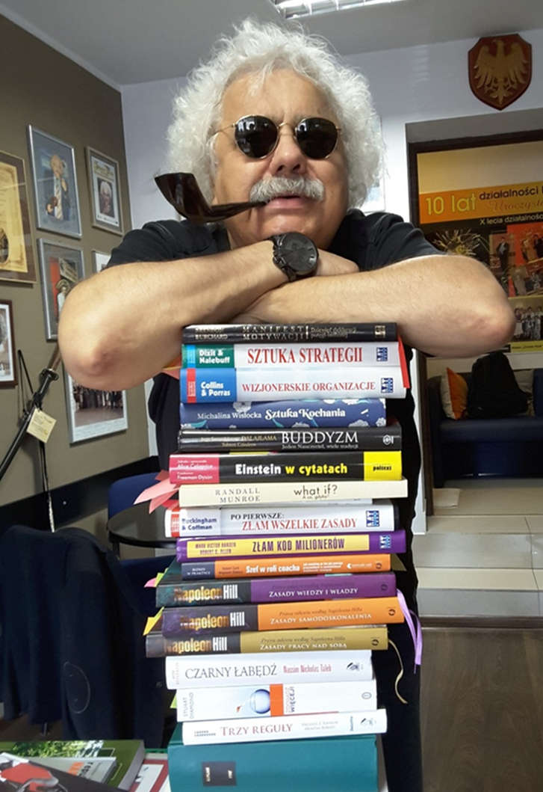
Stanisław Lis
Dyrektor Generalny
Centrum Kreacji i Strategii
INTERAKCJA Sp. z o.o.
Ekspert ds. polityki regionalnej, funduszy strukturalnych UE, EOG
i PPP
"Jeżeli nie wiesz, do jakiego portu zmierzasz,
żaden wiatr nie jest pomyślny”
Seneka Młodszy

Slide 4
SPIS TREŚCI
1. Wnioski z „Diagnozy Społecznej, Gospodarczej i Przestrzennej dla Gminy Smyków”.
2. Wizja Rozwoju Gminy Smyków.
3. Misja Rozwoju Gminy Smyków.
4. Cel strategiczny.
5. Obszary tematyczne oraz kierunki działań.
6. Zadania inwestycyjne i społeczne dla Gminy Smyków do realizacji
w poszczególnych obszarach rozwojowych na lata 2023-2030.
6.1. Zadania inwestycyjne.
6.2. Zadania społeczne.
7. Model struktury funkcjonalno-przestrzennej Gminy Smyków oraz ustalenia
i rekomendacje w zakresie kształtowania i prowadzenia polityki przestrzennej.
8. Źródła finansowania.

Slide 5
1. Wnioski z „Diagnozy Społecznej, Gospodarczej i Przestrzennej dla Gminy Smyków”.
Sfera: lokalizacyjna
Walory przyrody ożywionej i nieożywionej
w okolicach Sielpi.
Usytuowanie na trasie drogi krajowej nr 74 Piotrków Trybunalski - Kielce.
Stosunkowo niewielka odległość od aglomeracji miejskiej Kielc (około 32 km).
Sfera: ludności i procesy demograficzne
Wobec relatywnie niewielkich potencjałów ludnościowych
i demograficznych gminy Smyków racjonalne dysponowanie nimi jest szczególnie ważne i pożądane. Szereg zjawisk wzmacnia te potencjały np. dojazdy do pracy, selekcja demograficzna (głównie migracja zarobkowa), motywacje.
Niekorzystna struktura społeczna (starzenie się społeczeństwa) nie wpływa na liczbę mieszkańców w gminie Smyków, których liczba
z roku na rok jest podobna i opiera się o ubywanie z powodu zgonów
i wzrost dzięki nowym urodzeniom.
Dalsze stymulowanie zjawisk ludnościowych, choć trudne i niepewne powinno się odbywać poprzez system zachęt: politykę prorodzinną, własnościową, budowlaną podatkową, promocję oraz posiadanie atrakcyjnych programów rozwoju
i „magnesów” adresowanych do różnych grup i segmentów zbiorowości mieszkańców.
Jednocześnie należy cały czas dbać o osoby w wieku prokreacyjnym, które będą zainteresowane usługami przedszkolnymi, szkolnymi i rozwojowymi dla swoich dzieci.

Slide 6
1. Wnioski z „Diagnozy Społecznej, Gospodarczej i Przestrzennej dla Gminy Smyków”.
Sfera: gospodarka i rynek pracy
Gmina Smyków nie dysponuje ani bezwzględnie ani relatywnie dużym potencjałem gospodarczym. Jest on rozproszony w postaci niewielkich branż na terenie gminy.
Sytuacja na rynku pracy w gminie Smyków jest dobra. Mieszkańcy gminy korzystają z usytuowania lokalizacyjnego niedaleko większych miejscowości. W stosunku do innych gmin w powiecie bezrobocie, jakie występuje w gminie jest jednym z najniższych.
Niesprzyjającym warunkiem jest niekorzystana struktura demograficzna populacji - duży % osób w wieku poprodukcyjnym.
Słabo rozwinięty rynek gospodarczy w gminie Smyków pod względem miejsc pracy dla ludzi młodych.
W niedostatecznym stopniu gmina wykorzystuje jednak swoje naturalne potencjały i możliwości (administracyjne, inicjujące) dla zachęcania własnych mieszkańców do podejmowania i prowadzenia działalności gospodarczej, jak też zewnętrznych inwestorów, stwarzając im system zachęt i warunki przyjazne dla przedsiębiorczości. Wskazywały na to nasze badania ankietowe. Teza wymaga oczywiście bardziej analitycznego spojrzenia i rzeczowej podbudowy oraz działań „naprawczych” i „interwencyjnych”, ale przede wszystkim „motywacyjnych” i „pro-przedsiębiorczych”.

Slide 7
1. Wnioski z „Diagnozy Społecznej, Gospodarczej i Przestrzennej dla Gminy Smyków”.
Sfera: oświata
Na terenie gminy Smyków działają następujące placówki oświatowe: 1 publiczne przedszkole w Smykowie, 1 klubik dziecięcy w Smykowie, 1 punkt przedszkolny
w Miedzierzy oraz 2 szkoły podstawowe: Szkoła Podstawowa w Miedzierzy i Szkoła Podstawowa w Królewcu.
Wychodząc naprzeciw oczekiwaniom mieszkańcom, gmina winna utworzyć żłobek na terenie gminy Smyków. Budując tego rodzaju placówkę, można by tym zachęcić rodziców do większej aktywności zawodowej.
Sfera: lokalny transport
1. Gmina nie posiada własnego transportu zbiorowego, który według mieszkańców bardzo by się przydał. Warto byłoby pozyskać dodatkowe połączenia komunikacyjne do pobliskich miast, oraz zachęcić przedsiębiorców do zaspokojenia niszy, jaką jest niedobór lokalnego transportu.
Sfera: pomoc społeczna
Na terenie gminy funkcjonuje prężnie działający: Gminny Ośrodek Pomocy Społecznej w Smykowie.
Należy cały czas aktywnie pomagać dzieciom i młodzieży, którzy są zagrożeni wykluczeniem społecznym.
Sytuacja finansowa mieszkańców, dzięki wsparciu gminy Smyków w ostatnich latach uległa zdecydowanej poprawie, należy kontynuować systemy pomocowe i starać się zachęcać i informować osoby, które mają problemy i podstawy do korzystania z pomocy, aby ubiegały się
o oferowane formy wsparcia.
Godnym pochwały i docenienia są programy pomocowe realizowane przez GOPS: program „Posiłek w domu i w szkole”, realizacja Programu Operacyjnego Pomoc Żywnościowa 2014-2020 oraz wsparcie Rodzina 500 +. Należy je kontynuować
i starać się pozyskać większe środki finansowe, aby jeszcze większa ilość osób mogła z niech skorzystać i dzięki temu polepszyć swój podstawowy byt.

Slide 8
1. Wnioski z „Diagnozy Społecznej, Gospodarczej i Przestrzennej dla Gminy Smyków”.
Sfera: kultury, sportu i turystyki
Na terenie gminy działa biblioteka publiczna.
Na terenie gminy nie działa żaden Dom Kultury. Warto byłoby pomyśleć o utworzeniu takiego miejsca. Mogłoby ono zdecydowanie ożywić
i zaktywizować mieszkańców gminy Smyków np. poprzez organizację różnego rodzaju warsztatów, kursów itp.,
Promocją gminy Smyków są m.in. Koła Gospodyń Wiejskich, które biorą udział w wydarzeniach gminnych i powiatowych.
Gmina systematycznie podnosi poziom i standardy spędzania czasu wolnego poprzez m.in. infrastrukturę sportową – liczne boiska.
Wychodząc naprzeciw oczekiwaniom mieszkańców należy poszerzać poziom dostępności do infrastruktury sportowej, placów zabaw, czy do małej architektury publicznej poprzez budowę kolejnych wyżej wymienionych miejsc dla mieszkańców gminy Smyków.
Na terenie gminy brak jest infrastruktury turystycznej. Gmina Smyków posiada potencjał turystyczny w postaci Sielpi, który idealnie byłoby wykorzystać np. poprzez partnerstwo publiczno-prywatne.
Polecamy rozwinąć bazę turystyczną w tym: obiekty infrastruktury turystycznej (bazy noclegowej, usług turystycznych, sieci gastronomicznej), utworzyć szlaki piesze, rowerowe.
Zgodnie z wyżej wymienionymi informacjami i rekomendacjami – gminę Smyków należałoby promować, jako miejsce pozwalające spokojnie odpocząć, poprzebywać pośród czystego powietrza z możliwością skorzystania z szlaków turystycznych (pieszych, rowerowych). Turyści coraz częściej stawiają na wypoczynek z dala od zgiełku miasta.

Slide 9
1. Wnioski z „Diagnozy Społecznej, Gospodarczej i Przestrzennej dla Gminy Smyków”.
Sfera: ochrony zdrowia
Na terenie gminy Smyków funkcjonuje: Samodzielny Publiczny Zakład Opieki Zdrowotnej Gminny Ośrodek Zdrowia
w Smykowie. Mieszkańcy licznie w badaniach ankietowanych wypowiadali się o konieczności zwiększania dostępności do lekarzy specjalistów. Należałoby poszerzyć zakres świadczeń opieki zdrowotnej udzielanych na terenie gminy Smyków.
Można byłoby opracować i zorganizować program badań profilaktycznych
i dodatkowych wizyt u lekarzy specjalistów dla różnych grup wiekowych, który byłby realizowany stopniowo w przestrzeni lat 2023-2030.
Sfera: przestrzenno-środowiskowa
Według danych z ankiety, gminna winna zmodernizować drogi, które uległy pogorszeniu i dostosować do warunków technicznych i parametrów, jakie powinna posiadać droga.
Gmina Smyków zwodociągowana jest w 100,00% w stosunku do ilości sołectw
i miejscowości.
Stopień skanalizowania Gminy Smyków wynosi 70% w stosunku do ogólnej liczby mieszkańców, a całkowita długość sieci bez przyłączy na dzień 31 grudzień 2021 r wynosiła 27,123km. Należy nadal rozszerzać dostępność kanalizacji na terenie gminy.
Doliny rzek i cieków na terenie gminy Smyków, jako biologicznie czynne ekosystemy łąkowo – torfowo – wodne, nie są przewidziane pod jakąkolwiek zabudowę.
Gminna winna podnosić świadomość ekologiczną wśród mieszkańców dla pogłębiania wiedzy o stanie i zagrożeniach środowiska naturalnego.
Gmina winna nadal ubiegać się o dofinansowania w zakresie Odnawialnych Źródeł Energii OZE i wykorzystywać OZE i efektywność energetyczną w budynkach użyteczności publicznej dla zmniejszenia zanieczyszczenia środowiska.

Slide 10
1. Wnioski z „Diagnozy Społecznej, Gospodarczej i Przestrzennej dla Gminy Smyków”.
Sfera: sytuacja finansowa, budżet
Ogólny obraz finansowy gminy Smyków pokazuje, iż kondycja finansowa nie jest zagrożona, jest na dobrym poziomie.
Podobnie jak większość niedużych gmin wiejskich gmina Smyków nie ma własnych źródeł dochodów i w tej kwestii zajmuje jedno
z ostatnich miejsc na tle powiatu.
Gmina umiejętnie planuje i dysponuje budżetem. Na koniec roku 2021 gmina Smyków odnotowała nadwyżkę budżetową
w wysokości 134 250,75 zł.
Ważna jest ciągła racjonalizacja wydatków, szukanie rozwiązań oszczędnych, alternatywnych, tańszych, ale równie lub nawet bardziej efektywnych.
Gmina, prowadząc aktywną politykę inwestycyjną może jednak pozyskiwać coraz bardziej znaczące środki zewnętrzne.
Prowadzona ostrożna polityka budżetowa zapewnia stabilizację, ale i blokuje możliwości szybszego rozwoju lub zmiany w danej dziedzinie. Rekomendujemy bieżącą analizę struktury budżetu oraz rozważanie możliwości jej zmiany, w stosunku do tradycyjnego, wieloletniego jej układu. Pozwoli to może dostrzec ukryte możliwości i bariery finansowe, ale także organizacyjne i decyzyjne,
a nawet polityczne. Większość budżetów gminnych w Polsce jest zbyt spetryfikowana, za mało elastyczna. Zmiana jest tu zawsze ryzykowna, ale bez niej trudniej rozwiązywać kluczowe kwestie i ograniczenia, osiągnąć zmianę i wykorzystać zmieniające się okoliczności i szanse rozwojowe.

Slide 11
1. Wnioski z „Diagnozy Społecznej, Gospodarczej i Przestrzennej dla Gminy Smyków”.
Sfera: sytuacja finansowa, budżet c.d.
7. Nie zwiększenie budżetu, ale coraz bardziej racjonalne nim dysponowanie oraz umiejętność pozyskiwania środków pozabudżetowych będzie w najbliższych latach kluczem do dobrej kondycji finansowej gminy i jej szans rozwojowych. Wolniejszy, ale systematyczny i stabilny rozwój, bez nadmiernych napięć i obciążeń budżetowych, wydaje się właściwą, a w każdym razie realistyczną strategią. Podstawą do takiego działania winny być Wieloletnie Prognozy Finansowe Gminy do 2030r.
8. Gmina umiejętnie i w szerokim zakresie korzystała w poprzednich okresach ze środków zewnętrznych „pozabudżetowych”. Jest to dobry fundament do kontynuowania tej strategii w nowym okresie finansowania 2021-2027. Mamy na uwadze zarówno programy i projekty inwestycyjne, jak i tzw.: projekty miękkie – społeczne, kulturalne, edukacyjne. Gmina musi jeszcze aktywniej aplikować o takie środki, a także zabezpieczyć w budżecie wkład własny oraz „moce przerobowe” samego Urzędu Gminy Smyków. Jest to działanie strategiczne, aby zapewnić gminie Smyków zrównoważony rozwój w perspektywie do 2030r. W całym okresie planowania 2022-2030, prócz tradycyjnych środków pochodzących z polityki spójności i znajdujących się w Regionalnym Programie Operacyjnym Województwa Świętokrzyskiego, który aktualnie nazywa się „Fundusze Europejskie dla województwa Świętokrzyskiego”, są dostępne także środki pochodzące z Krajowego Planu Odbudowy 2021-2027. Zatem jest to podwójna możliwość, która winna być przez gminę Smyków strategicznie wykorzystana.

Slide 12
GMINA SMYKÓW TO DOBRE MIEJSCE DO PRACY, ŻYCIA
I ROZWOJU, SKUPIAJĄCE SIĘ NA CIĄGŁYM PODNOSZENIU JAKOŚCI ŻYCIA MIESZKAŃCÓW, PRZY JEDNOCZESNYM POSZANOWANIU DZIEDZICTWA KULTUROWEGO, ŚRODOWISKA NATURALNEGO
I OTWARTOŚCI NA LUDZI.
2.WIZJA
GMINY SMYKÓW

Slide 13
GMINA SMYKÓW DZIĘKI POZYSKIWANIU KAPITAŁU STYMULUJĄCEGO ROZWÓJ GMINY, AKTYWNOŚCI MIESZKAŃCÓW POPRAWIA KOMFORT ŻYCIA SWOICH MIESZKAŃCÓW ORAZ DBA
O MODERNIZACJĘ
I TRANSFORMACJĘ ŚCIEŻEK ROZWOJU GMINY, JAK
I WOJEWÓDZTWA.
3.MISJA
GMINY SMYKÓW

Slide 14
ZARZĄDZANIE POTENCJAŁEM GOSPODARCZYM
I SPOŁECZNYM GMINY SMYKÓW, TAK ABY W JAK NAJLEPSZY SPOSÓB PODNIEŚĆ JAKOŚĆ ŻYCIA MIESZKAŃCÓW ORAZ OBRAZ GMINY NA TLE WOJEWÓDZTWA.
4.CEL STRATEGICZNY
GMINY SMYKÓW

Slide 15
5. OBSZARY TEMATYCZNE
ORAZ KIERUNKI DZIAŁAŃ
OBSZAR TEMATYCZNY PIERWSZY: Przedsiębiorczość, inteligentna gospodarka.
OBSZAR TEMATYCZNY DRUGI: Gospodarka przestrzenna
i infrastruktura techniczna.
OBSZAR TEMATYCZNY TRZECI: Dziedzictwo, kapitał ludzki
i społeczny.
OBSZAR TEMATYCZNY CZWARTY: Partnerstwo i Współpraca.

Slide 16
OBSZAR TEMATYCZNY PIERWSZY:
Przedsiębiorczość, inteligentna gospodarka.
Cel strategiczny:
Wykorzystanie i wzmacnianie istniejącego potencjału lokalnej gospodarki, a szczególnie promocja przedsiębiorczości i innowacyjności na terenie gminy Smyków.

Slide 17
OBSZAR TEMATYCZNY PIERWSZY:
Przedsiębiorczość, inteligentna gospodarka.
Kierunki działań:
1) Poprawa warunków do inwestowania.
2) Tworzenie sprzyjających warunków do rozpoczęcia działalności gospodarczej, zapewnienie wsparcia instytucjonalnego, pomoc i ułatwienie dostępu do informacji o możliwościach pozyskiwania środków na utworzenie lub rozwój firmy.
3)Działania promujące przedsiębiorczość wśród młodych ludzi.
4)Organizacja kursów wspomagających proces poszukiwania pracy.
5)Pomoc organizacyjno-doradcza lokalnym przedsiębiorcom.
6) Promocja i wsparcie uczenia się przez całe życie, w tym w celu zwiększania kompetencji cyfrowych.
7) Rozwój branż gospodarki regionalnej w oparciu o procesy innowacyjne.

Slide 18
OBSZAR TEMATYCZNY DRUGI:
Gospodarka przestrzenna i infrastruktura techniczna.
Cel strategiczny:
Rozbudowa infrastruktury technicznej, przy dbałości
o stan środowiska i promowanie wykorzystywania odnawialnych źródeł energii OZE.

Slide 19
OBSZAR TEMATYCZNY DRUGI:
Gospodarka przestrzenna i infrastruktura techniczna.
Kierunki działań:
1)Modernizacja oraz budowa infrastruktury drogowej na terenie gminy
i dostosowanie ich do parametrów jakie powinna posiadać droga gminna dla poprawy bezpieczeństwa publicznego.
2)Podejmowanie działań, mających na celu podniesienie świadomości ekologicznej mieszkańców gminy.
3)Promowanie i wspieranie rozwoju odnawialnych źródeł energii (OZE)
w gminie Smyków.
4) Pozyskiwanie dofinansowań z funduszy krajowych i UE na budowę odnawialnych źródeł energii (OZE).
5)Wykorzystanie OZE i efektywności energetycznej w budynkach użyteczności publicznej dla zmniejszenia zanieczyszczania środowiska.

Slide 20
OBSZAR TEMATYCZNY TRZECI:
Dziedzictwo, kapitał ludzki i społeczny.
Cel strategiczny:
Budowa tożsamości wspólnoty lokalnej oraz rozwój kultury
i dziedzictwa kulturowego. Tworzenie odpowiednich warunków do rozwoju kapitału społecznego i ludzkiego opartego
o społeczność lokalną, jako podstawę do podnoszenia poziomu życia mieszkańców. Wzrost dostępności do opieki medycznej oraz rozwój infrastruktury kulturalnej.

Slide 21
OBSZAR TEMATYCZNY TRZECI:
Dziedzictwo, kapitał ludzki i społeczny.
Kierunki działań:
1)Organizacja przedsięwzięć kulturalnych służących upowszechnianiu kultury oraz integracji środowisk lokalnych.
2)Poszerzenie oferty zajęć z zakresu kultury na terenie gminy.
3)Poprawa warunków dla zwiększania aktywności społecznej i obywatelskiej mieszkańców.
4)Zapewnienie wysokiej jakości opieki medycznej dla mieszkańców.
5)Rozwój specjalistycznej opieki zdrowotnej.
6)Promowanie zachowań prozdrowotnych.
7)Rozszerzenie oferty edukacyjnej dla dzieci i młodzieży szkolnej i przedszkolnej.
8)Promocja turystyki oraz agroturystyki na terenie gminy.
9)Podnoszenie poziomu i standardów spędzania wolnego czasu oraz rozwoju kultury na terenie gminy Smyków, poprzez budowę ośrodka kultury.

Slide 22
OBSZAR TEMATYCZNY CZWARTY:
Partnerstwo i Współpraca.
Cel strategiczny:
Rozwój gminy Smyków, przy jednoczesnym wsparciu aktywności lokalnej i wykorzystaniu partnerstwa publiczno-prywatnego (PPP).

Slide 23
OBSZAR TEMATYCZNY CZWARTY:
Partnerstwo i Współpraca.
Kierunki działań:
1)Wspieranie partnerstwa publiczno-prywatnego (PPP).
2)Rozwój i wzmacnianie współpracy z innymi gminami.
3)Zwiększenie poczucia tożsamości regionalnej mieszkańców.
4)Wspieranie integracji społeczeństw lokalnych ze szczególnym uwzględnieniem integracji poszczególnych sołectw gminy Smyków.

Slide 24
6. Zadania inwestycyjne i społeczne do realizacji
w poszczególnych obszarach strategicznych
na lata 2023-2030

Slide 25
6.1. ZADANIA INWESTYCYJNE
Budowa kanalizacji sanitarnej dla sołectwa Salata, Matyniów, Przyłogi, Stanowiska, Kozów.
NR 1
Opis przedsięwzięcia:
Budowa sieci kanalizacyjnej w sołectwach Salata, Matyniów, Przyłogi, Stanowiska, Kozów. Realizacja programów z zakresu ochrony środowiska, potrzeba społeczna.
NR 2
Budowa zbiornika retencyjno-rekreacyjnego na terenie sołectwa Matyniów.
Opis przedsięwzięcia:
Wykorzystanie potencjału związanego z turystyką, rekreacją i spędzeniem czasu wolnego.
Zwiększenie atrakcyjności turystycznej gminy Smyków poprzez budowę zbiornika retencyjno-rekreacyjnego na terenie sołectwa Matyniów.

Slide 26
6.1. ZADANIA INWESTYCYJNE
NR 3
Budowa i modernizacja dróg w sołectwie Królewiec.
Opis przedsięwzięcia:
Budowa i modernizacja stanu infrastruktury drogowej na terenie sołectwa Królewiec. Poprawa infrastruktury drogowej łączy w sobie cel społeczny i ekonomiczny, podnosi komfort jakości życia gminy, sprzyja rozwojowi lokalnej przedsiębiorczości oraz zwiększa atrakcyjność turystyczną gminy.
Budowa budynku użyteczności kulturalno-społecznej
z dwustanowiskowym garażem dla OSP Przyłogi.
NR 4
Opis przedsięwzięcia:
Budowa budynku użyteczności kulturalno-społecznej
z dwustanowiskowym garażem dla OSP Przyłogi, ponieważ takiego miejsca nie ma obecnie
w gminie.

Slide 27
6.1. ZADANIA INWESTYCYJNE
NR 5
Wykonanie otworu poszukiwawczo-rozpoznawczego wód termalnych w sołectwie Smolana.
Opis przedsięwzięcia:
Wykonanie otworu poszukiwawczo-rozpoznawczego wód termalnych łączy w sobie cel społeczny i ekonomiczny, podnosi komfort jakości życia gminy, sprzyja wpływom dla lokalnych firm
i budżetu gminy oraz dodaje atrakcyjność turystycznej i uzdrowiskowej gminy.

Slide 28
6.2.ZADANIA SPOŁECZNE
NR 1
Bal Charytatywny
Opis przedsięwzięcia:
Zebranie funduszy na cele charytatywne.W programie: oprawa muzyczna, wykwintne menu, zabawa i tańce oraz aukcje i licytacje przedmiotów wartościowych.
NR 2
Bike Orient
Opis przedsięwzięcia:
Rajdy Bike Orient, zwane Rajdami to imprezy rekreacyjne łączące w sobie elementy sportowe, krajoznawcze i turystyczne. Rozgrywane są w formule na orientację. Uczestnicy pokonują trasy Rajdów siłą własnych mięśni na rowerach na trasach FAN, MEGA
i GIGA; pieszo lub biegiem na trasie MARSZOBIEG.

Slide 29
6.2.ZADANIA SPOŁECZNE
NR 3
Dzień Dziecka w Przedszkolu
w Smykowie
Opis przedsięwzięcia:
Edukacyjno-rozrywkowa impreza na dziedzińcu Przedszkola w Smykowie dla dzieci uczęszczających do Przedszkola w Smykowie
Fearless Run
NR 4
Opis przedsięwzięcia:
Bieg z przeszkodami dla dzieci i dla dorosłych.
Dla dzieci 3 rodzaje trasy (200m -4 przeszkody 4-7 lat, 300m- 6 przeszkód 8-10 lat i 400m-8 przeszkód 11-15 lat).
Dla dorosłych 5 km-15 przeszkód.
Fearless Run organizowany jest przez Stowarzyszenie ImperActive. Jest to wydarzenie mające na celu spędzenie aktywnie weekendu, integrację i promocje sportu wśród dzieci, młodzieży
i dorosłych.

Slide 30
6.2.ZADANIA SPOŁECZNE
NR 5
Festyn Gminny
Opis przedsięwzięcia:
Cykliczne i bardzo ważne wydarzenie integrujące społeczność lokalną gminy Smyków, organizatorem festynu jest Wójt Gminy Smyków, a zaangażowanymi w organizację są gminne Koła Gospodyń Wiejskich.
NR 6
Forum KGW i Organizacji Pozarządowych.
Opis przedsięwzięcia:
Wydarzenie ma pokazać, jak ważną rolę odgrywają koła gospodyń i stowarzyszenia w regionie, hasłem przewodnim forum jest więc „KGW i organizacje pozarządowe siłą gminy Smyków”.

Slide 31
6.2.ZADANIA SPOŁECZNE
NR 7
Jarmark rękodzielniczy w Cisowniku.
Opis przedsięwzięcia:
Jarmark w Cisowniku jest dedykowany ludziom, którzy mają ciekawe hobby i oprócz codziennych zajęć tworzą piękne i artystyczne dzieła. Ideą spotkania z rękodziełem jest odnalezienie i pokazanie tych wspaniałych ludzi. Spotkania organizowane przez Stowarzyszenie "Śladami Hubalczyków" i wieś Cisownik.
NR 8
Piekielny Maraton Pieszy.
Opis przedsięwzięcia:
Piekielny Maraton Pieszy organizowany jest przez Stowarzyszenie ImperActive. ImperActive organizowanymi wydarzeniami stara się promować gminę Smyków i powiat konecki także poza granicami województwa świętokrzyskiego

Slide 32
6.2.ZADANIA SPOŁECZNE
NR 9
Festyn „Pożegnanie lata” w Miedzierzy
Opis przedsięwzięcia:
Dla społeczności lokalnej jest to cykliczne i bardzo ważne wydarzenie integrujące dzieci
i rodziców ze Szkoły Podstawowej w Miedzierzy oraz mieszkań gminy Smyków. Organizatorem wydarzenia jest KGW Miedzierza „Miedzierzanki” oraz Szkoła Podstawowa
w Miedzierzy im. Henryka Dobrzańskiego „Hubala”.
NR 10
„Rodzice, nauczyciele dzieciom”
Opis przedsięwzięcia:
Edukacyjno-rozrywkowa impreza na dziedzińcu Przedszkola w Smykowie dla rodziców i dzieci uczęszczających do Przedszkola w Smykowie.

Slide 33
6.2.ZADANIA SPOŁECZNE
NR 11
Turniej piłkarski o puchar Wójta Gminy Smyków.
Opis przedsięwzięcia:
Wydarzenie sportowe angażujące młodych sportowców.
NR 12
Wydarzenie kulturalne „Tydzień Bibliotek w gminie Smyków”.
Opis przedsięwzięcia:
Promocja czytelnictwa. Gminna Biblioteka Publiczna w Smykowie organizuje serię spotkań
z dziećmi i młodzieżą z placówek edukacyjnych – szkół podstawowych w Miedzierzy, Królewcu oraz Przedszkola w Smykowie.

Slide 34
6.2. ZADANIA SPOŁECZNE
Wydarzenie patriotyczne.
Upamiętnienie pomordowanych żołnierzy AK w Trawnikach.
NR 13
Opis przedsięwzięcia:
Dla społeczności lokalnej jest to cykliczne i bardzo ważne wydarzenie upamiętniające bitwę pod Trawnikami w której zginęło 4 żołnierzy AK w 1944r.
Wydarzenie jest organizowane przez gminę Smyków oraz Parafię w Zaborowicach.
NR 14
Wydarzenie patriotyczne.
Msza w smykowskim lesie za pomordowanych mieszkańców wsi Adamów i Królewiec w 1940 r.
Opis przedsięwzięcia:
Dla społeczności lokalnej jest to ważne wydarzenie upamiętniające pomordowanych przez wojsko niemieckie mieszkańców wsi Adamów i Królewiec w 1940 r. w lesie w Smykowie.

Slide 35
7. Model struktury funkcjonalno-przestrzennej gminy Smyków oraz ustalenia i rekomendacje w zakresie kształtowania i prowadzenia polityki przestrzennej.

Slide 36
„Rozmieszczenie zadań inwestycyjnych w Gminie Smyków” – wskazuje kluczowe zadania do realizacji w gminie Smyków w latach 2023-2030, pokazuje również przynależności gminy do Natura 2000 „Dolina Czarnej” oraz ukazuje, iż na terenie gminy znajduje się również Konecko-Łopuszniański Obszar Chronionego Krajobrazu, co za tym idzie jest analizą kluczowych uwarunkowań mających wpływ na kierunek rozwoju gminy. Przedstawia granicę województwa, powiatu, gminy, tereny wód, potoki i cieki wodne, obszar Konecko-Łopuszniańskiego Obszaru Chronionego Krajobrazu, Parki Krajobrazowe, Obszar Naturę 2000, ciągi komunikacyjne, drogi wojewódzkie, drogi powiatowe.
MAPA NR 1 –
„Obszary rozwojowe Gminy Smyków” – ukazuje obszary rozwojowe gminy Smyków tj.: przedsiębiorczość, inteligentna gospodarka; gospodarka przestrzenna i infrastruktura techniczna; dziedzictwo, kapitał ludzki i społeczny; partnerstwo
i współpraca, do której zostały przypisane zakresy planowanych działań opisane powyżej.
MAPA NR 2 –
„Struktura przestrzenno-funkcjonalna Gminy Smyków” – pokazuje strukturę przestrzenno-funkcjonalną gminy tj. strefę osadniczo-mieszkaniową, strefę osadniczo-usługową, strefę mającą funkcje stref działalności gospodarczych, strefę rolniczą, strefę leśną (strefa zalewowa).
MAPA NR 3 –

Slide 37
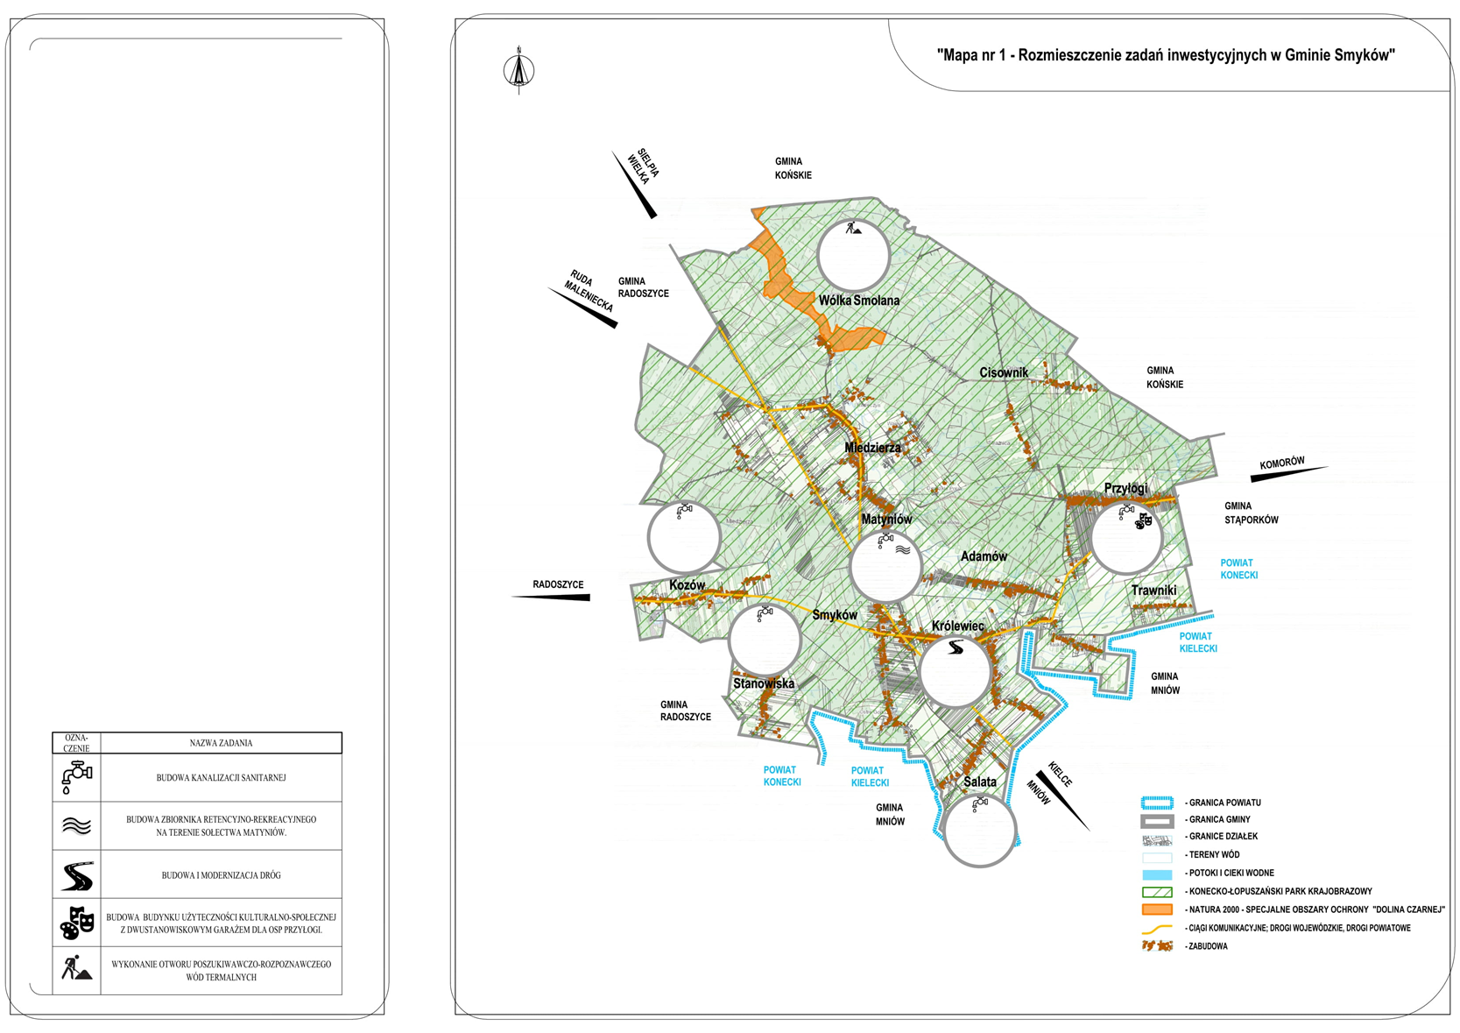

Slide 38
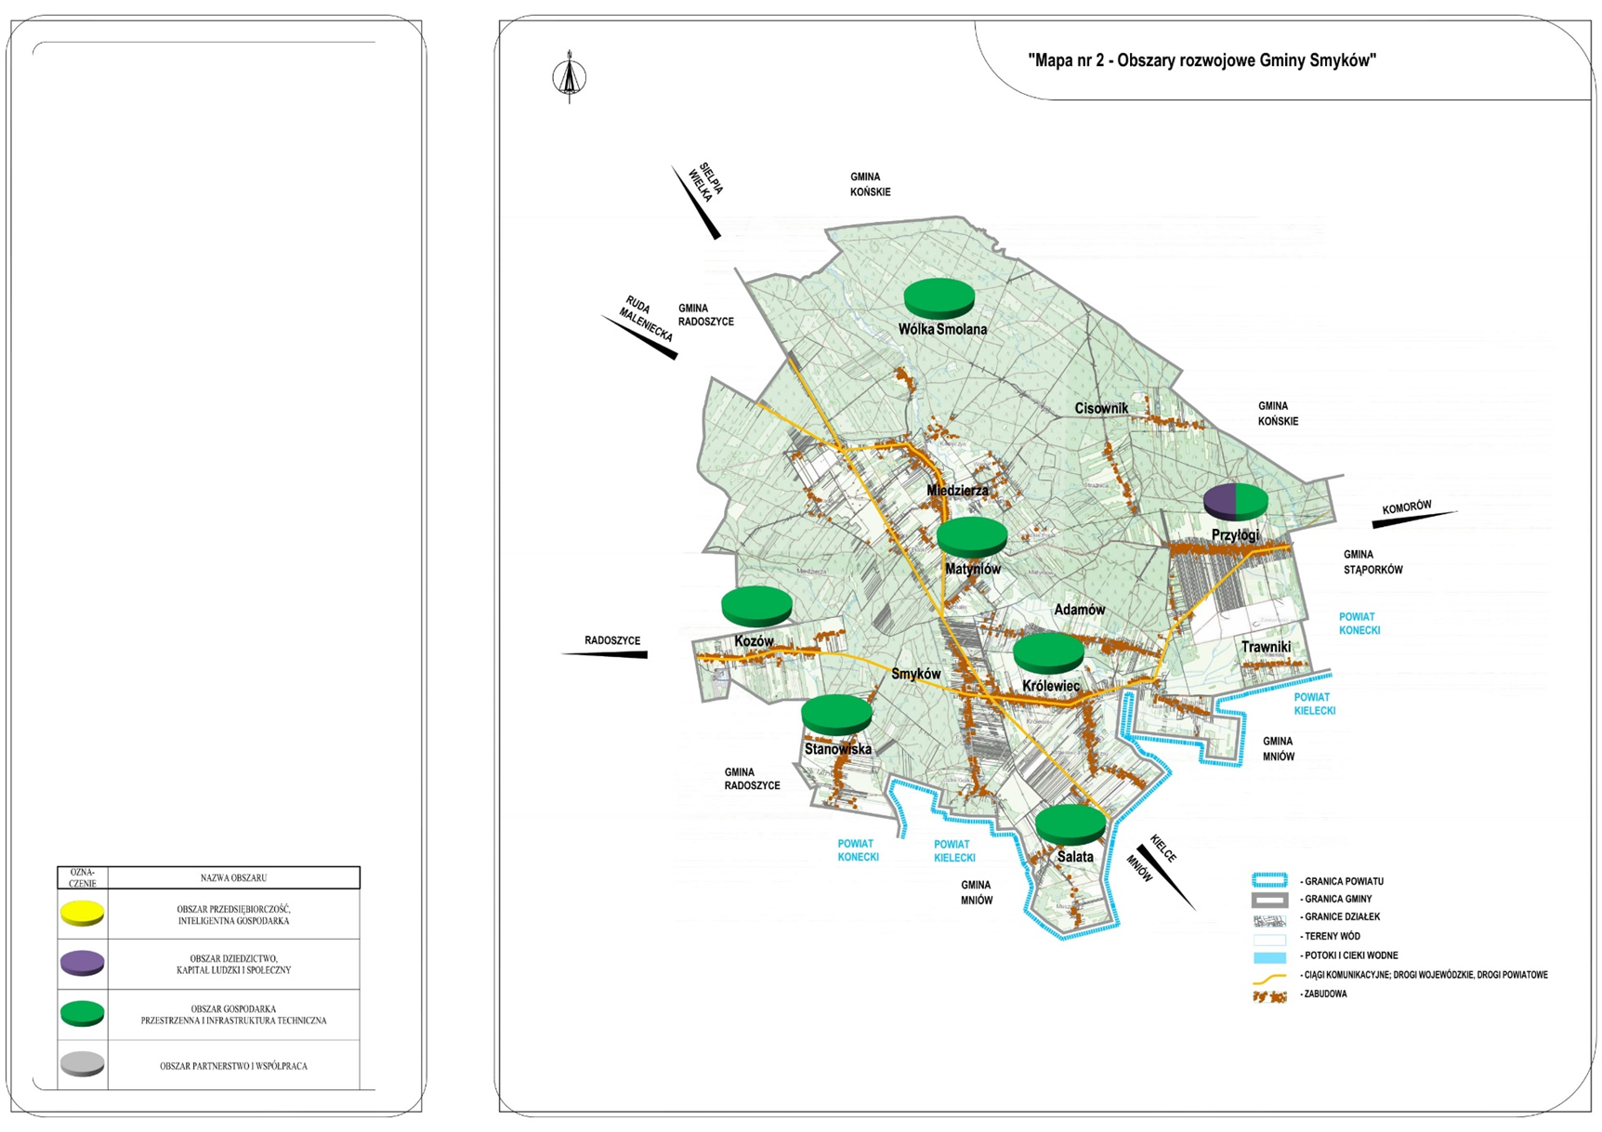

Slide 39
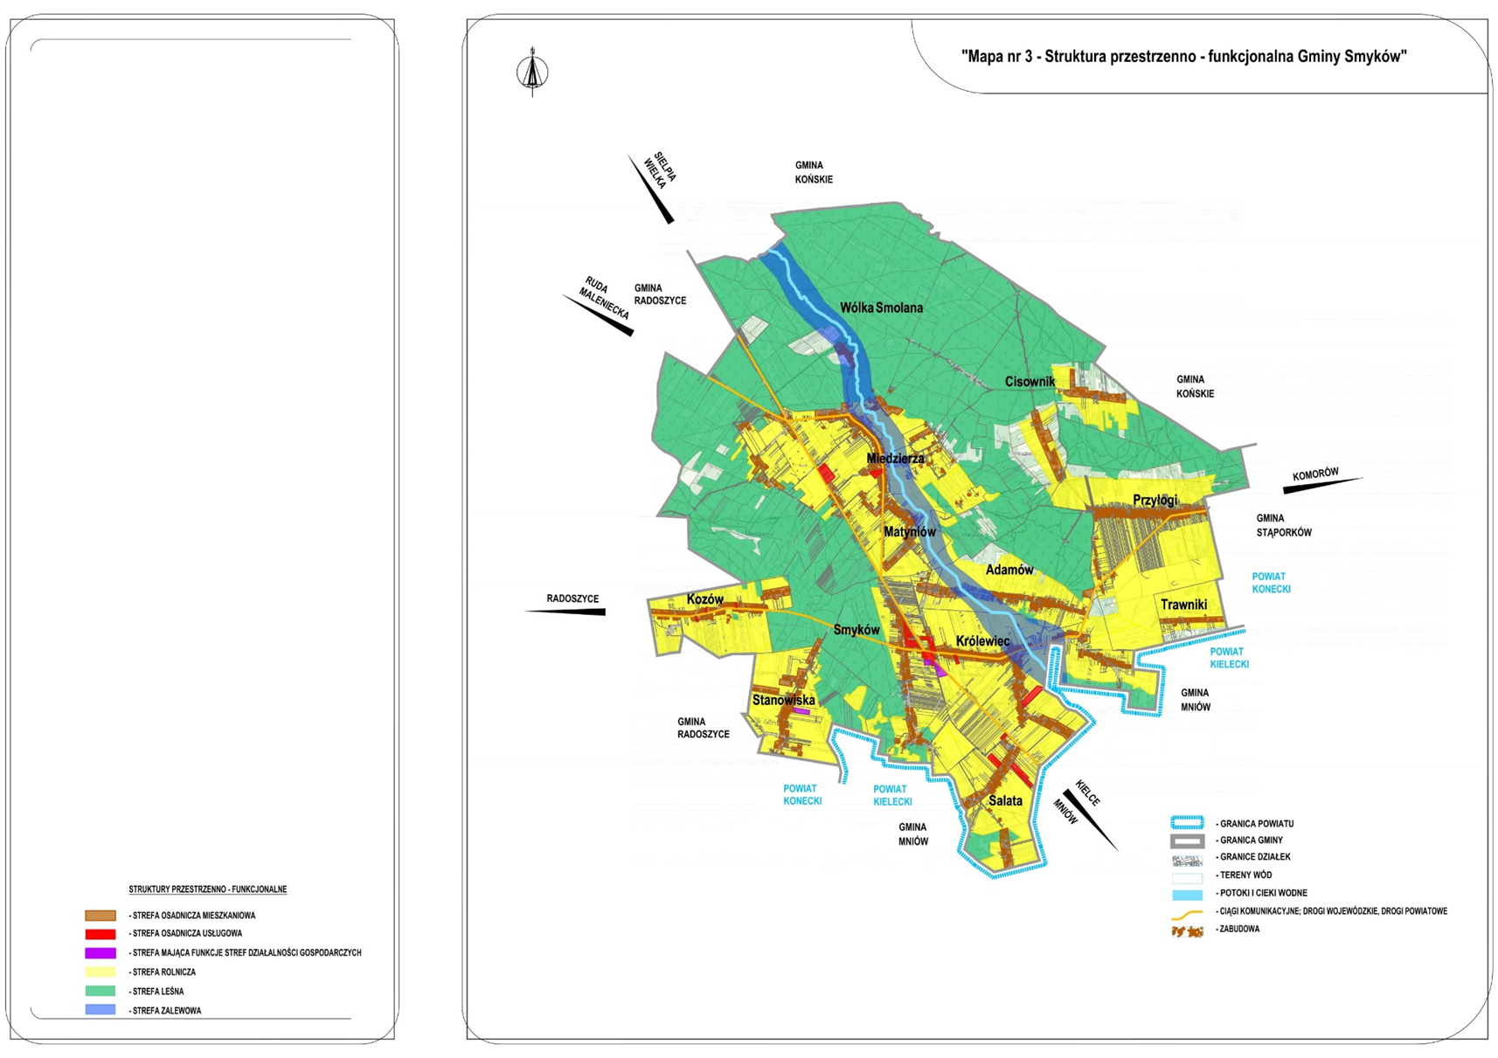

Slide 40
Jednym z wyznaczników świadczącym
o zastosowaniu zintegrowanego podejścia
w planowaniu rozwoju gminy Smyków, jest określenie w ramach niniejszego dokumentu strategicznego ustaleń i rekomendacji
w zakresie kształtowania i prowadzenia polityki przestrzennej w gminie.
Ustalenia i rekomendacje w zakresie kształtowania i prowadzenia polityki przestrzennej w gminie Smyków wynikają
z przyjętego i opisywanego wyżej modelu oraz wskazują pożądane działania
w dziedzinie kształtowania i prowadzenie polityki przestrzenne tj.:
USTALENIA
I REKOMENDACJE
W ZAKRESIE KSZTAŁTOWANIA
I PROWADZENIA POLITYKI PRZESTRZENNEJ
W GMINIE

Slide 41
• Priorytetyzacja działań w zakresie opracowywania kompleksowych dokumentów planistycznych w postaci studium uwarunkowań i kierunków zagospodarowania przestrzennego i miejscowych planów zagospodarowania przestrzennego, w tym w zakresie spójności z dokumentami na szczeblu regionalnym.
• Ochrona walorów przyrodniczych, krajobrazowych oraz kulturowych.
• Dbanie o ład przestrzenny zwłaszcza przeciwdziałania niekontrolowanej suburbanizacji i rozpraszaniu zabudowy w tym realizacja koncepcji zrównoważonego rozwoju obszarów wiejskich i przeciwdziałanie niekontrolowanej suburbanizacji na terenach otwartych oraz atrakcyjnych krajobrazowo i turystycznie.
• Dbanie o rozwój obszarów wiejskich w oparciu o endogeniczne potencjały, w tym m.in. ochrona dziedzictwa kulturowego i przyrodniczego na obszarach wiejskich.
• Segregacja i gospodarcze wykorzystanie odpadów.
• Przeciwdziałanie degradacji środowiska.
• Zwiększenie poziomu bezpieczeństwa oraz poprawa mobilności mieszkańców poprzez rozwój infrastruktury drogowej.
• Wspieranie rozwoju Odnawialnych Źródeł Energii OZE na terenie gminy
i wykorzystanie OZE i efektywności energetycznej w budynkach użyteczności publicznej dla zmniejszenia zanieczyszczenia środowiska.

Slide 42
Ok. 1,2 Biliona PLN na rozwój Polski,
a według bardziej optymistycznych wyliczeń nawet ok. 1,5 biliona PLN
8. Źródła finansowania

Slide 43
Na lata 2021-2027 Polska otrzyma z budżetu Unii Europejskiej łącznie ok. 133,8 mld EURO, czyli ok. 770 mld PLN z UE.
Z czego ok.:
  57,2 mld euro w ramach nowego Instrumentu na rzecz Odbudowy
i Zwiększenia Odporności, z czego 23 mld euro
w formie dotacji i 34,2 w formie pożyczek tj. ok. 250 mld PLN,
  72,2 mld euro na realizację polityki spójności w nowym okresie programowania (EFRR i EFS+),
  4,4, mld euro w ramach Funduszu na rzecz Sprawiedliwej Transformacji (FST), tj.: ok. 25,5 mld PLN
- łącznie 500 mld PLN (POLITYKA SPÓJNOŚCI)

Slide 44
  120 mld – Krajowe Środki Publiczne (ok. 15%),
  200 mld – Środki komercyjne (ok. 25%),
  100 mld PLN – Środki bezpośrednio dostępne z Brukseli.
1,2 biliona PLN

Slide 45
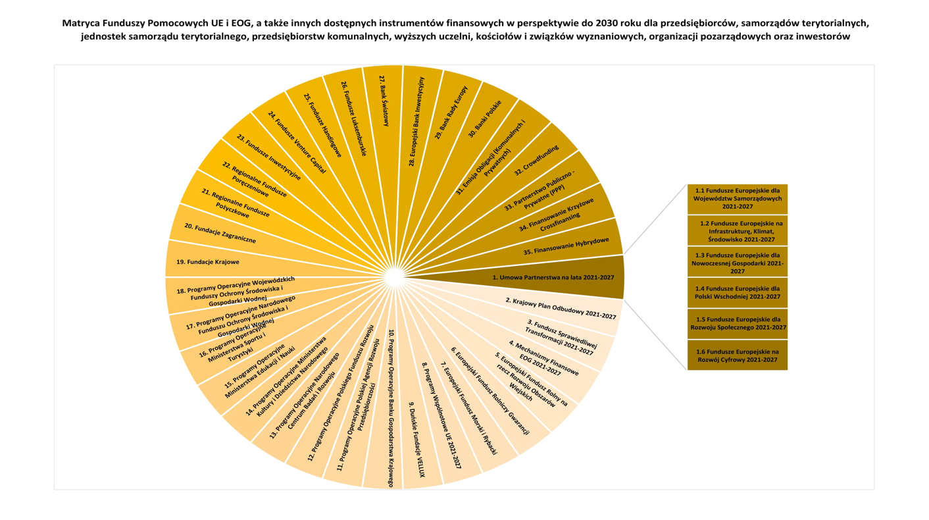

Slide 46
Fundusze Pomocowe UE i EOG,
a także inne dostępne instrumenty finansowe
w perspektywie do 2030 roku dla przedsiębiorców, samorządów terytorialnych, jednostek samorządu terytorialnego, przedsiębiorstw komunalnych, wyższych uczelni, kościołów i związków wyznaniowych, organizacji pozarządowych oraz inwestorów:

Slide 47
1. Umowa Partnerstwa na lata 2021-2027
1.1 Fundusze Europejskie dla Województw Samorządowych 2021-2027
1.2 Fundusze Europejskie na Infrastrukturę, Klimat, Środowisko 2021-2027
1.3 Fundusze Europejskie dla Nowoczesnej Gospodarki 2021-2027
1.4 Fundusze Europejskie dla Polski Wschodniej 2021-2027
1.5 Fundusze Europejskie dla Rozwoju Społecznego 2021-2027
1.6 Fundusze Europejskie na Rozwój Cyfrowy 2021-2027
2. Krajowy Plan Odbudowy 2021-2027
3. Fundusz Sprawiedliwej Transformacji 2021-2027
4. Mechanizmy Finansowe EOG 2021-2027
5. Europejski Fundusz Rolny na rzecz Rozwoju Obszarów Wiejskich
6. Europejski Fundusz Rolniczy Gwarancji
7. Europejski Fundusz Morski i Rybacki

Slide 48
8. Programy Wspólnotowe UE 2021-2027
8.1. Program na rzecz konkurencyjności przedsiębiorstw oraz małych
i średnich przedsiębiorstw (COSME)
8.2. Kreatywna Europa
8.3. Erasmus +
8.4. Działania na rzecz środowiska i klimatu (LIFE)
8.5. Europa dla obywateli
8.6. Zdrowie na rzecz wzrostu gospodarczego
8.7. Horyzonty 2020
9. Duńskie Fundacje VELLUX
10. Programy Operacyjne Banku Gospodarstwa Krajowego
11. Programy Operacyjne Polskiej Agencji Rozwoju Przedsiębiorczości
12. Programy Operacyjne Polskiego Funduszu Rozwoju
13. Programy Operacyjne Narodowego Centrum Badań i Rozwoju
14. Programy Operacyjne Ministerstwa Kultury i Dziedzictwa Narodowego
15. Programy Operacyjne Ministerstwa Edukacji i Nauki
16. Programy Operacyjne Ministerstwa Sportu i Turystyki
17. Programy Operacyjne Narodowego Funduszu Ochrony Środowiska
i Gospodarki Wodnej

Slide 49
18. Programy Operacyjne Wojewódzkich Funduszy Ochrony Środowiska
i Gospodarki Wodnej
19. Fundacje Krajowe
20. Fundacje Zagraniczne
21. Regionalne Fundusze Pożyczkowe
22. Regionalne Fundusze Poręczeniowe
23. Fundusze Inwestycyjne
24. Fundusze Venture Capital
25. Fundusze Handingowe
26. Fundusze Luksemburskie
27. Bank Światowy
28. Europejski Bank Inwestycyjny
29. Bank Rady Europy
30. Banki Polskie
31. Emisja Obligacji (Komunalnych i Prywatnych)
32. Crowdfunding
33. Partnerstwo Publiczno - Prywatne (PPP)
34. Finansowanie Krzyżowe Crossfinansing
35. Finansowanie Hybrydowe

Slide 50

„Najkrótszą i najpiękniejszą droga, pozwalająca przeżyć życie
z honorem, jest bycie takim,
jakimi chcemy się wydawać, wszystkie ludzkie cnoty wzbogacają
i wzmacniają nas,
kiedy tylko ćwiczymy je
i doświadczamy ich”
~ Sokrates

Slide 51
DZIĘKUJĘ ZA UWAGĘ!

